Slide 1

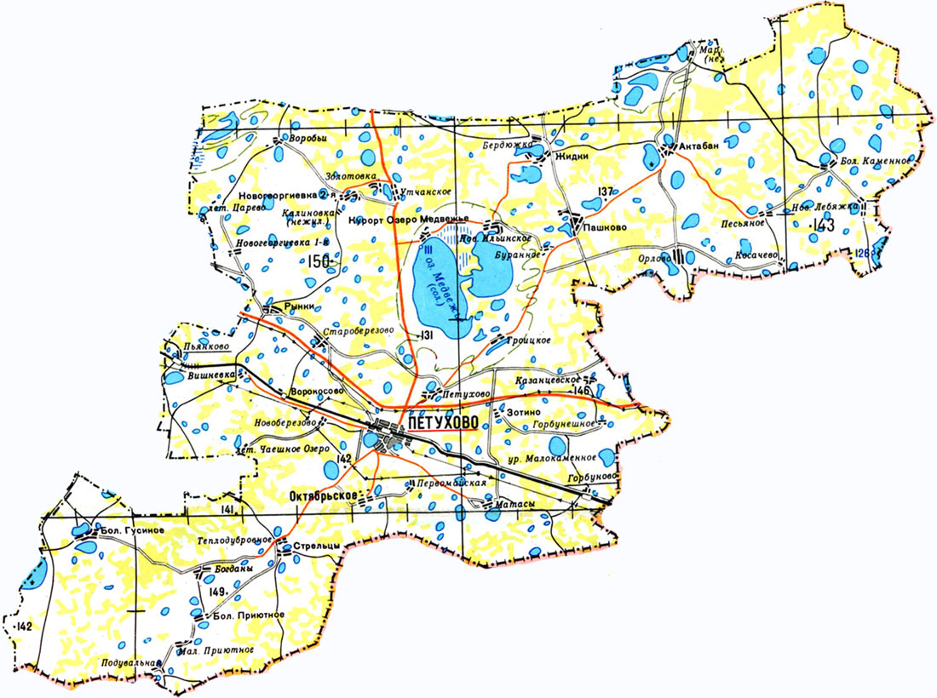
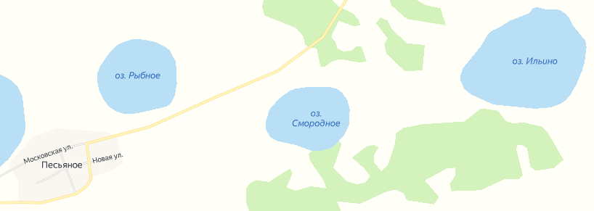
СХЕМА ГРАНИЦ РЫБОВОДНОГО УЧАСТКА
Муниципальное
образование,
вид рыболовства
Наименование рыбоводного
участка
Описание границ рыбоводного
участка
длина (м),
ширина (м),
площадь (га)
Петуховский МО
Товарное рыбоводство
оз. Ильино
Географические координаты точек
(с использованием системы координат WGS84)
№
точ Е (долгота), N (широта)
ки
1. 68°31′47″ 55°15′46″
2. 68°32′26″ 55°15′40″
3. 68°32′16″ 55°15′23″
4. 68°31′22″ 55°15′30″
Площадь – 76,34 га
оз. Ильино
Условные обозначения:
от т. 1 до т. 2 по береговой линии; от т. 2 до т. 3 по береговой линии; от т. 3 до т. 4 по береговой линии;
от т. 4 до т. 1 по береговой линии.
- Граница рыбоводного
участка
1
2
4
3

